Slide 1



Universitat Autònoma de Barcelona
OutfitMatch:
Combinació de prendes de roba
ENGINYERIA INFORMÀTICA
Autor: Jill Palma Garro
Tutor: Sergio Bachiller Rubia

Slide 2

Introducció i Objectius
Construir un model capaç de recomanar peces de vestir a partir de l'entrada d'una altra
Investigar sistemes de recomanació mitjançant aprenentatge profund
Desenvolupar una interfície/demo on provar el model
Fer comparativa entre la recomanació humana i amb altres models

Slide 3


Sistemes de Recomanació
1
2
3
Popularitat
Filtrat Col·laboratiu
Filtrat Basat en Contingut
4
5
Models Híbrids
Filtrat Contextual

Slide 4
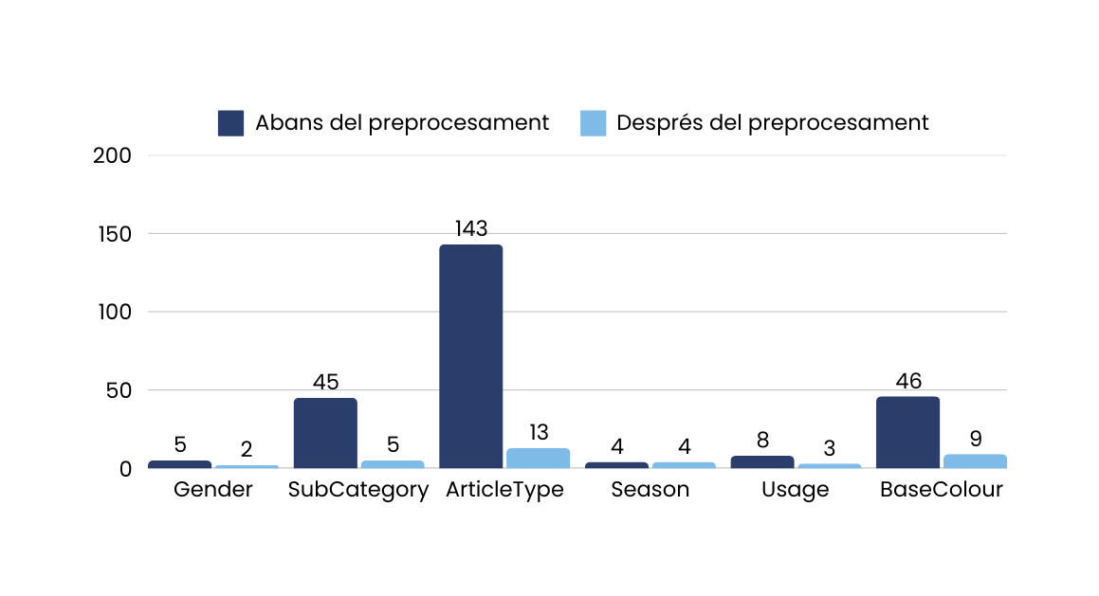
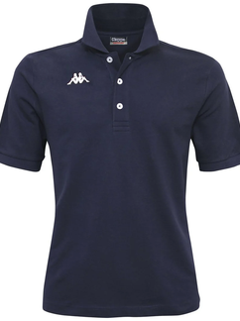
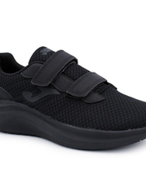
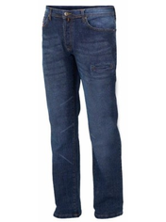
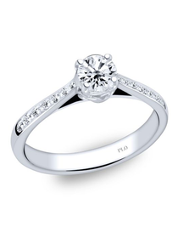
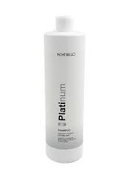
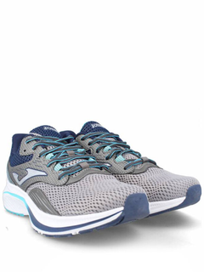
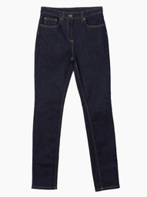
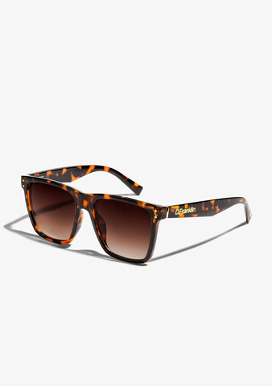
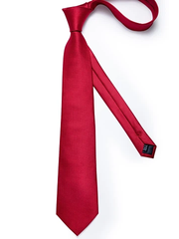
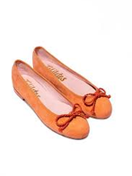
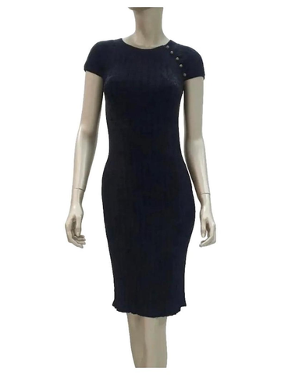
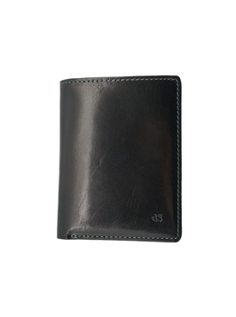
Dataset
Fashion Product Images
Preprocesament
Comparativa de valors únics per columna
Nombre de valors únics
Columnes

Slide 5

Autoencoder

Slide 6
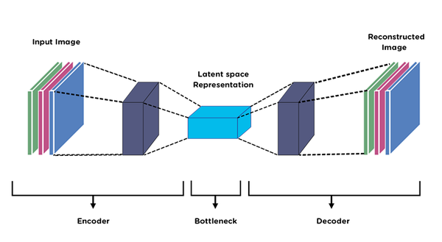
CONCEPTE GENERAL

Slide 7
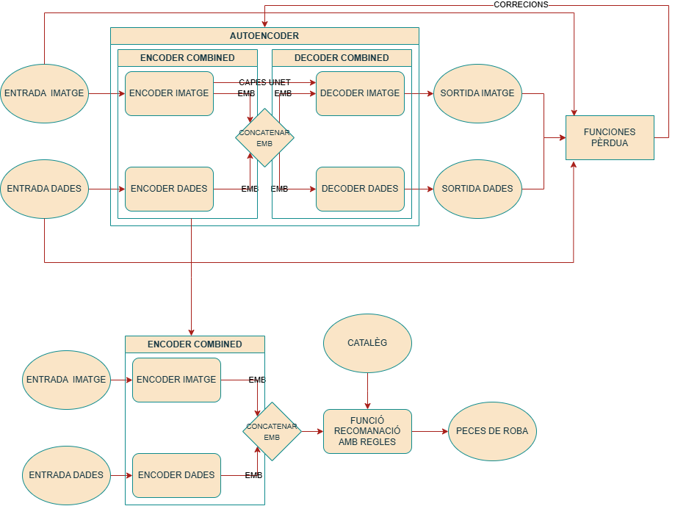
OUTFITMATCH:
AUTOENCODER

Slide 8
Xarxes Siameses

Slide 9
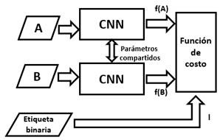

CONCEPTE GENERAL

Slide 10
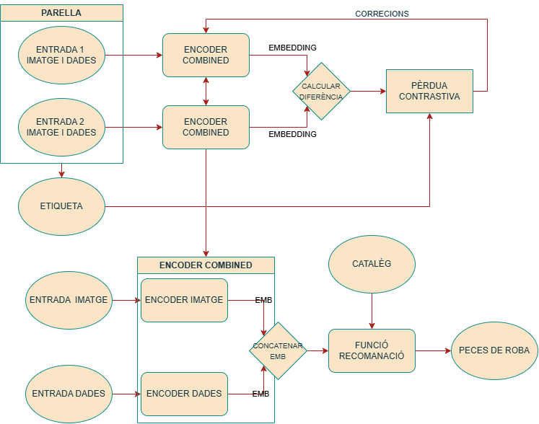
OUTFITMATCH:
XARXES SIAMESES

Slide 11
Avaluació

Slide 12
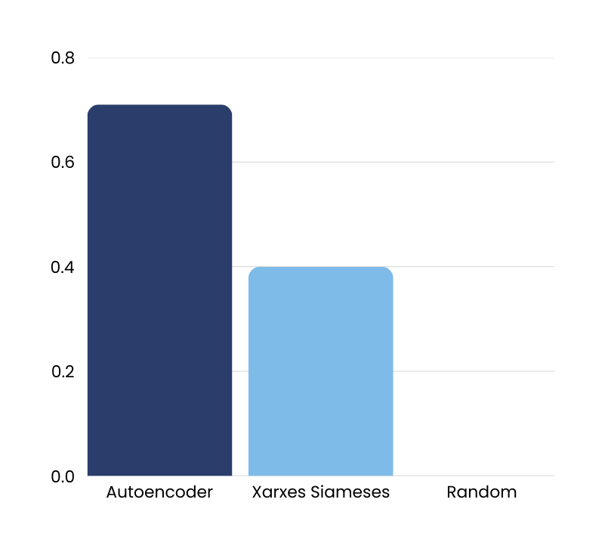
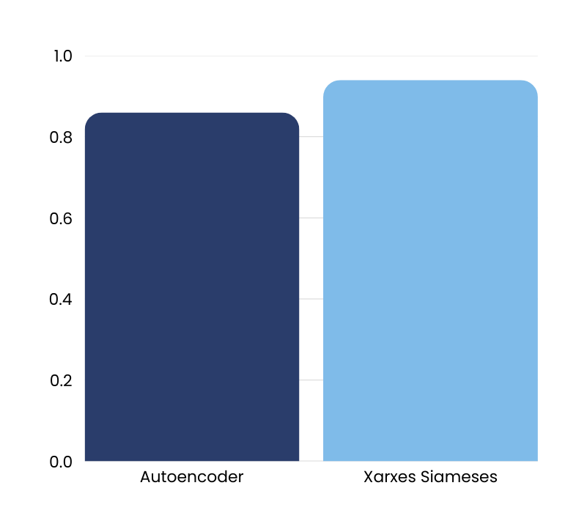
Comparació de Consistència amb les Regles entre Models
(Llindar: 0.6)
Comparació de similitud de cosinus entre Models (Llindar: 0.6)
Percentatge que superen el llindar
Percentatge que superen el llindar
Models

Slide 13
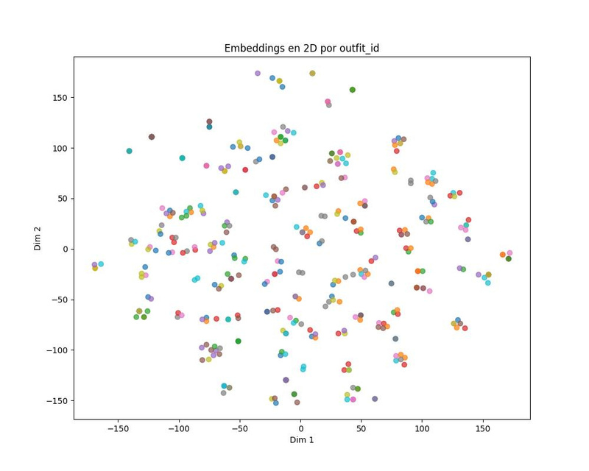
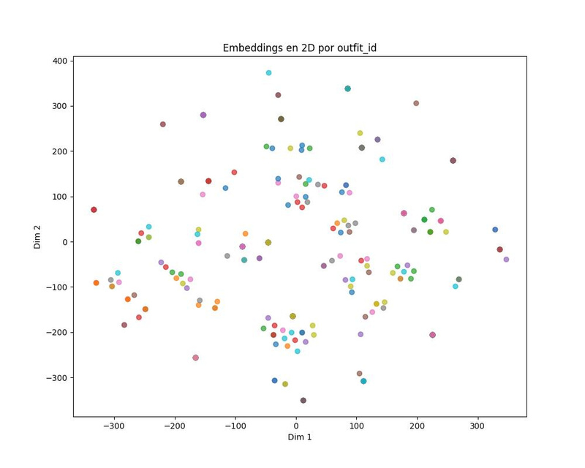
Embeddings
Autoencoder
Xarxes Siameses

Slide 14

Conclusions
Objectius complits
Limitacions trobades
Millores
Agraiments

